Slide 1
SENSOR DAN TRANDUSER

Slide 2
SENSOR
Sensor adalah alat untuk mendeteksi/mengukur sesuatu, yang digunakan untuk mengubah variasi mekanis, magnetis, panas, sinar dan kimia menjadi tegangan dan arus listrik.

Slide 3
JENIS-JENIS SENSOR
SENSOR CAHAYA
SENSOR TEKANAN
SENSOR PROXSIMITY
SENSOR ULTRASONIK
SENSOR KECEPATAN
SENSOR MAGNET
SENSOR SUHU

Slide 4
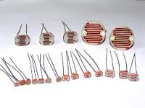
SENSOR CAHAYA
Sensor cahaya terdiri dari 3 kategori.
Fotovoltaic atau sel solar
Fotokonduktif
Fotolistrik

Slide 5
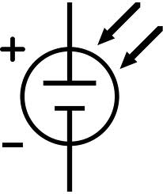
Fotovoltaic (Solar Cell/Fotocell)
Berfungsi untuk mengubah sinar matahari menjadi arus listrik DC.
Semakin kuat sinar matahari tegangan dan arus listrik DC yang dihasilkan semakin besar.
Simbol Solar Cell

Slide 6
Prinsip kerja
Bila cahaya jatuh pada solar cell, depletion layer akan berkurang dan elektron berpindah melalui hubungan “pn”. Besarnya arus yang mengalir sebanding dengan perpindahan elektron yang ditentukan intensitas cahayanya.

Slide 7
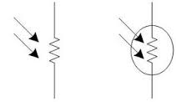
Fotoconductiv
Berfungsi untuk mengubah intensitas cahaya menjadi perubahan konduktivitas.
Tipe-tipe Fotoconductiv :
1. LDR (Light Dependent Resistor)
Berfungsi untuk mengubah itensitas cahaya menjadi hambatan listrik. Semakin banyak cahaya yang mengenai permukaan LDR hambatan listrik semakin besar.
Simbol LDR

Slide 8
2. Fotodiode
Berfungsi untuk mengubah intensitas cahaya menjadi konduktivitas dioda. Fotodiode sejenis dengan dioda pada umummya, perbedaannya pada fotodiode ini adalah dipasangnya sebuah lensa pemfokus sinar untuk memfokuskan sinar jatuh pada pertemuan ”pn”.
Simbol Fotodiode :

Slide 9
Prinsip kerja
Energi pancaran cahaya yang jatuh pada pertemuan “pn” menyebabkan sebuah elektron berpindah ke tingkat energi yang lebih tinggi. Elektron berpindah ke luar dari valensi band meninggalkan hole sehingga membangkitkan pasangan elektron bebas dan hole.

Slide 10
3. Fototransistor
Berfungsi untuk mengubah intensitas cahaya menjadi konduktivitas transistor. Fototransistor sejenis dengan transistor pada umummya. Bedaannya, pada fototransistor dipasang sebuah lensa pemfokus sinar pada kaki basis untuk memfokuskan sinar jatuh pada pertemuan ”pn”.
Simbol Fototransistor

Slide 11
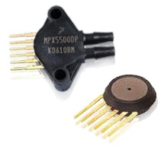
SENSOR TEKANAN
Sensor tekanan - sensor ini memiliki transduser yang mengukur ketegangan kawat, dimana mengubah tegangan mekanis menjadi sinyal listrik. Dasar penginderaannya pada perubahan tahanan pengantar (transduser) yang berubah akibat perubahan panjang dan luas penampangnya.

Slide 12
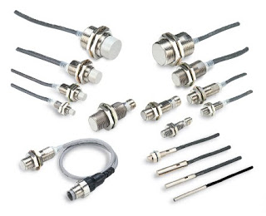
SENSOR PROXSIMITY
Sensor proximity merupakan sensor atau saklar yang dapat mendeteksi adanya target jenis logam dengan tanpa adanya kontak fisik. Biasanya sensor ini tediri dari alat elektronis solid-state yang terbungkus rapat untuk melindungi dari pengaruh getaran, cairan, kimiawi, dan korosif yang berlebihan.

Slide 13
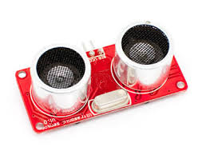
SENSOR ULTRASONIK
Sensor ultrasonik bekerja berdasarkan prinsip pantulan gelombang suara, dimana sensor ini menghasilkan gelombang suara yang kemudian menangkapnya kembali dengan perbedaan waktu sebagai dasar penginderaannya

Slide 14
Perbedaan waktu antara gelombang suara dipancarkan dengan ditangkapnya kembali gelombang suara tersebut adalah berbanding lurus dengan jarak atau tinggi objek yang memantulkannya.
Jenis objek yang dapat diindera diantaranya adalah: objek padat, cair, butiran maupun tekstil.

Slide 15
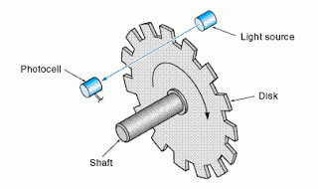
SENSOR KECEPATAN
Proses penginderaan sensor kecepatan merupakan proses kebalikan dari suatu motor, dimana suatu poros/object yang berputar pada suatu generator akan menghasilkan suatu tegangan yang sebanding dengan kecepatan putaran object.

Slide 16
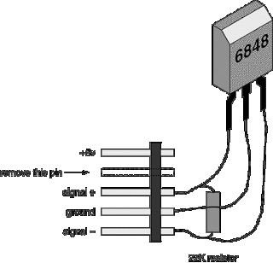
SENSOR MAGNET
Sensor Magnet atau disebut juga relai buluh, adalah alat yang akan terpengaruh medan magnet dan akan memberikan perubahan kondisi pada keluaran. Seperti layaknya saklar dua kondisi (on/off) yang digerakkan oleh adanya medan magnet di sekitarnya.

Slide 17
SENSOR SUHU
Terdapat 4 jenis utama sensor suhu yang umum digunakan, yaitu
Thermocouple (T/C),
Resistance temperature detector (RTD),
Termistor dan
IC sensor

Slide 18
Thermokopel
Berfungsi sebagai sensor suhu rendah dan tinggi, yaitu suhu serendah 3000F sampai dengan suhu tinggi yang digunakan pada proses industri baja, gelas dan keramik yang lebih dari 30000F. Thermokopel dibentuk dari dua buah penghantar yang berbeda jenisnya (besi dan konstantan) dan dililit bersama.

Slide 19
Prinsip Kerja
Jika salah satu bagian pangkal lilitan dipanasi, maka pada kedua ujung penghantar yang lain akan muncul beda potensial (emf).

Slide 20
Thermistor (Thermal Resistor)
Berfungsi untuk mengubah suhu menjadi resistansi/hambatan listrik yang berbanding terbalik dengan perubahan suhu. Semakin tinggi suhu, semakin kecil resistansi.
Simbol Thermistor

Slide 21
Cara kerja
Saat temperatur masih dingin hambatan thermistor sangat besar dibandingkan dengan R2, sehingga transistor dalam kondisi menghantar lalu rele kontak (terhubung) dan heater (pemanas) menghasilkan panas. Akan tetapi, ketika ruangan menjadi panas, thermistor juga ikut panas sehingga hambatannya turun. Hambatan paralel thermistor dengan R2 menjadi kecil, sehingga tegangan bias Tr juga kecil, mengakibatkan Tr dalam kondisi cut off, rele tidak kontak dan heater tidak bekerja. Akibatnya, suhu ruangan turun. Demikian seterusnya proses akan berulang dari awal dan suhu ruangan menjadi konstan.

Slide 22
RTD (Resistance Temperature Detectors)
Berfungsi untuk mengubah suhu menjadi resistansi/hambatan listrik yang sebanding dengan perubahan suhu. Semakin tinggi suhu, resistansinya semakin besar.

Slide 23
Prinsip kerja
Bila RTD berada pada suhu kamar maka beda potensial jembatan adalah 0 Volt. Keadaan ini disebut keadaan setimbang. Bila suhu RTD berubah maka resistansinya juga berubah sehingga jembatan tidak dalam kondisi setimbang. Hal ini menyebabkan adanya beda potensial antara titik A dan B. Begitu juga yang berlaku pada keluaran penguat diferensial.

Slide 24
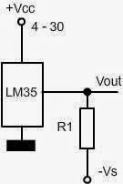
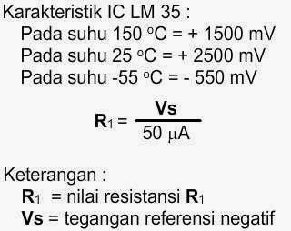
IC LM 35
Berfungsi untuk mengubah suhu menjadi tegangan tertentu yang sesuai dengan perubahan suhu.
Rangkaian dasar IC LM 35

Slide 25
Tegangan keluaran rangkaian bertambah 10 mV/0C. Dengan memberikan tegangan referensi negatif (-Vs) pada rangkaian, sesor ini mampu bekerja pada rentang suhu -550C – 1500C. Tegangan keluaran dapat diatur 0 V pada suhu 00C dan ketelitian sensor ini adalah ± 10C.

Slide 26
TRANSDUSER

Slide 27
Transduser berasal dari kata “traducere”, dalam bahasa Latin yang berarti “mengubah”.
Transduser dapat didefinisikan sebagai suatu piranti yang dapat mengubah suatu energi ke bentuk energi yang lain.
Bagian masukan dari transduser disebut “sensor”, karena bagian ini dapat mengindera suatu kuantitas fisik tertentu dan mengubahnya menjadi bentuk energi yang lain.

Slide 28
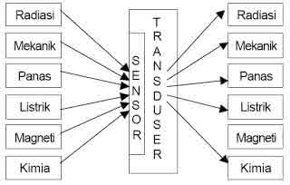
Gambaran umum input – output transduser

Slide 29
Transduser dapat dibagi menjadi dua, yaitu:
Tranduser pasif, yaitu tranduser yang dapat kerja bila mendapat energi tambahan dari luar.
Transduser aktif, yaitu transduser yang bekerja tanpa tambahan energi dari luar, tetapi menggunakan energi yang akan diubah itu sendiri.

Slide 30
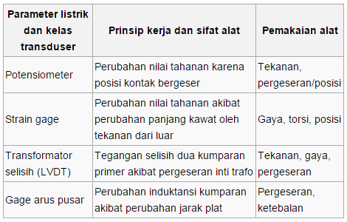
Tabel pengelompokan transduser
Transduser
pasif

Slide 31
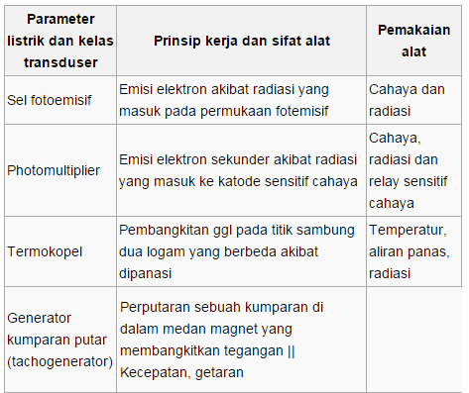
Transduser
aktif

Slide 32
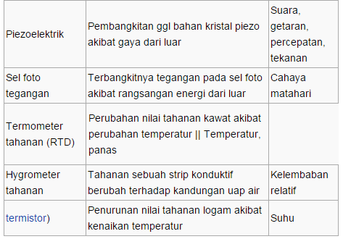
Lanjutan…

Slide 33
Pemilihan Transduser
1. Kekuatan 2. Linieritas 3. Stabilitas tinggi 4. Tanggapan dinamik yang baik 5. Repeatability 6. Harga

Slide 34
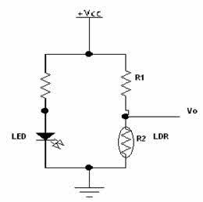
Contoh sensor dalam rangkaian
Sensor LDR

Slide 35
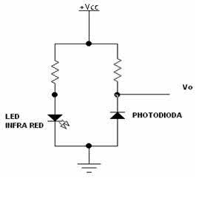
Sensor photodiode

Slide 36
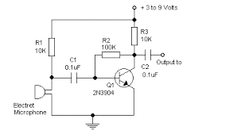
Sensor suara

Slide 37
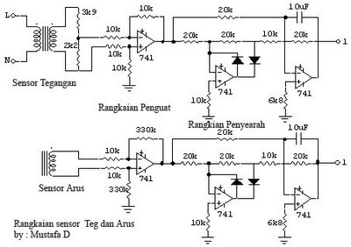
Rangkaian sensor arus dan tegangan

Slide 38
TUGAS
1. Apa bedanya sensor dan transduser?
2. Sebutkan macam-macam sensor yang sering digunakan di bidang elektronika?
3. Apa definisi dari :
a. sensor
b. transduser
4. Sebutkan macam-macam transduser?
5. Dalam rangkaian apa saja sensor digunakan?

